Slide 1
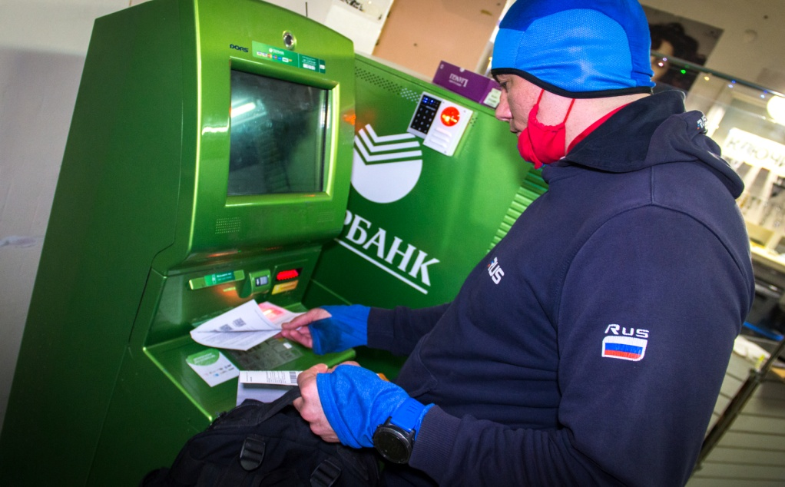
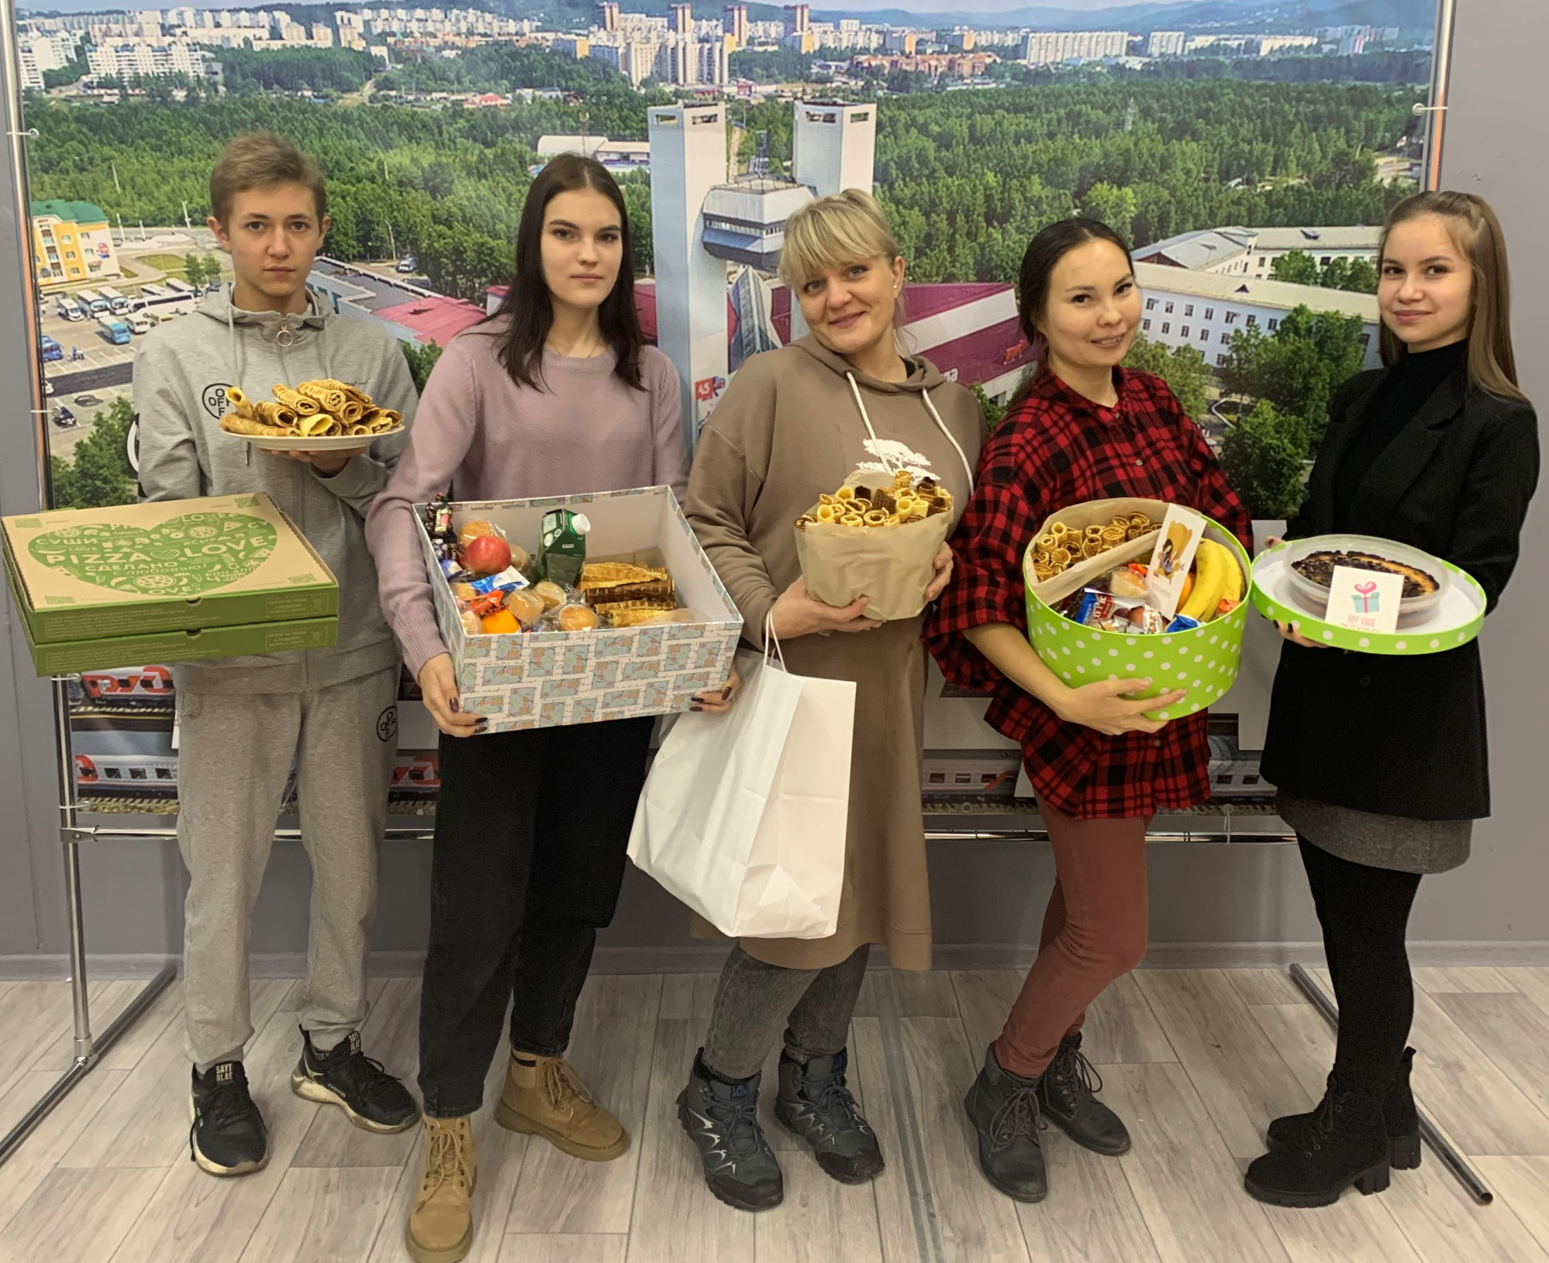
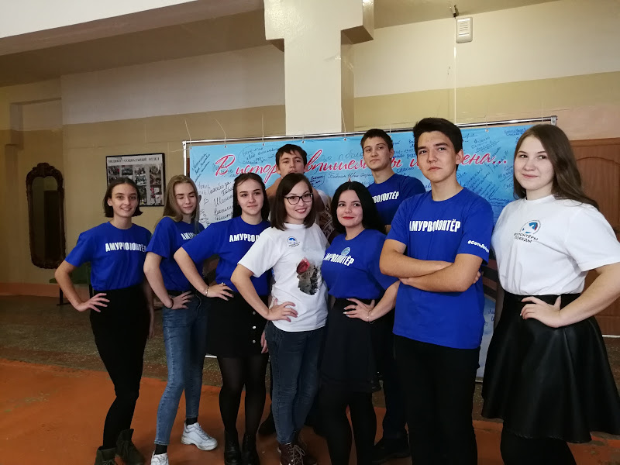
Муниципальный штаб волонтеров города Тынды

Slide 2
В городе проходят различные Всероссийские акции, городские мероприятия, в которых задействованы волонтеры муниципального штаба: - «Елка желаний» - «Спасибо врачам» - «Новый год в каждый дом» - Проект «Комфортная городская среда» - День молодежи - Акция #МыВместе -Тележка добра - Субботники - Чистые игры - День государственного флага и др.

Slide 3
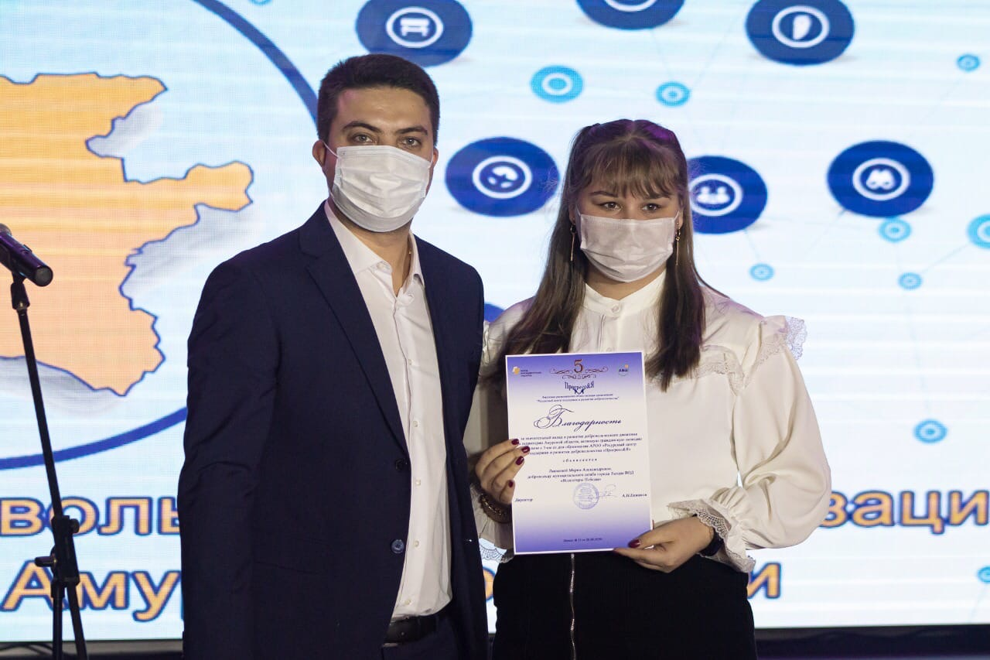
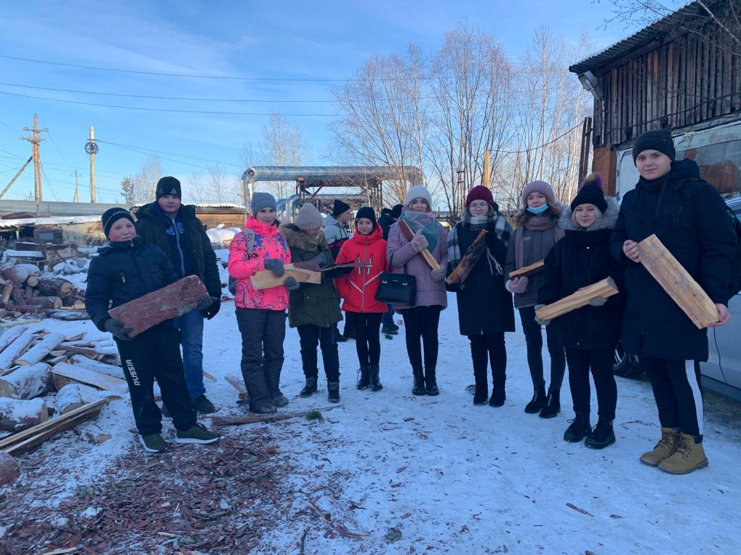
Направления деятельности: -Помощь социально незащищенным людям, нуждающимся в особой поддержке -Патриотическое волонтерство -Клуб #МыВместе -Событийное волонтерство -Помощь в голосовании за благоустройство ЖКХ

Slide 4
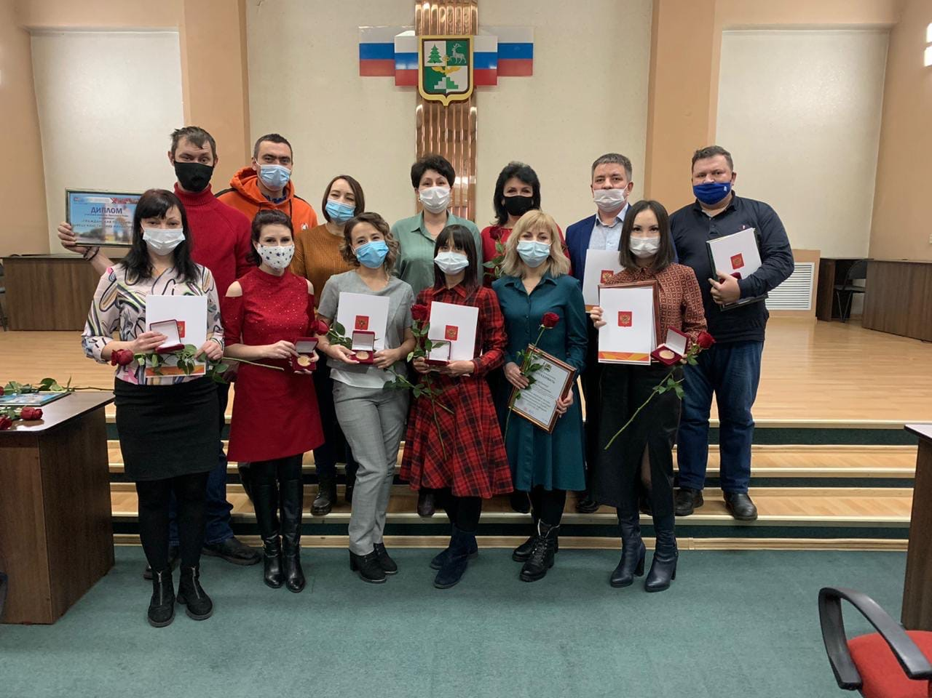
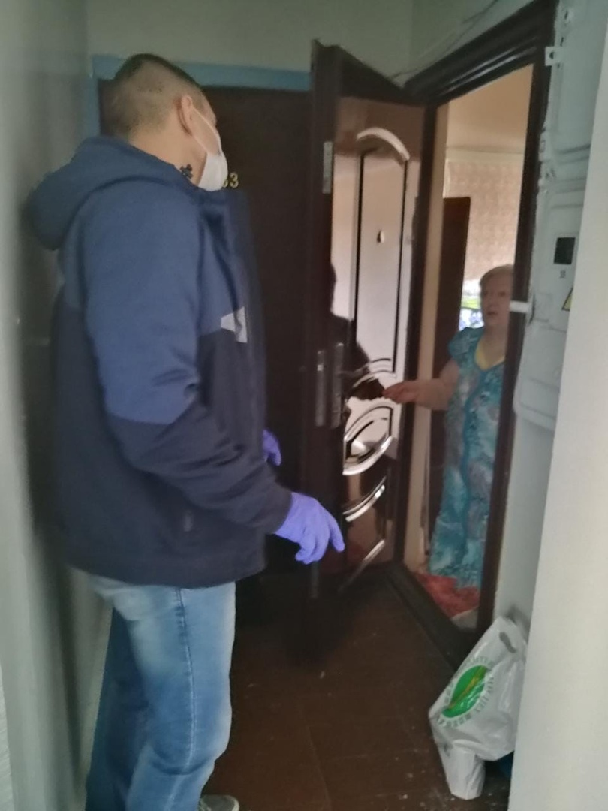
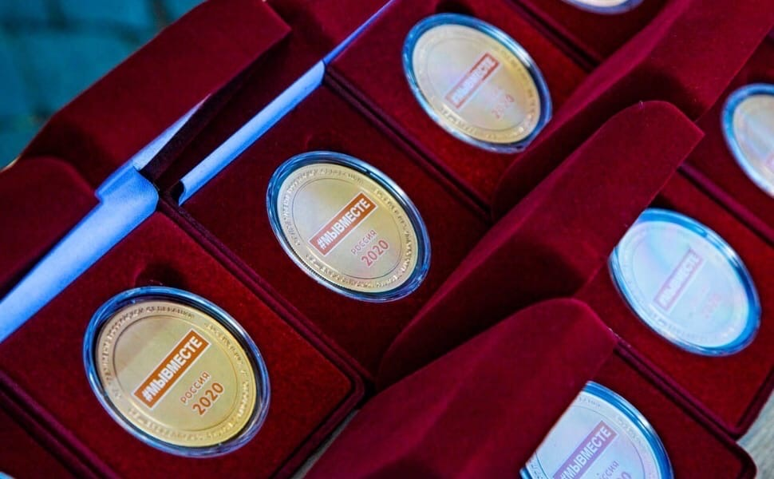
10 волонтеров Всероссийской акции #МыВместе получили памятные медали

Slide 5
СИЛА в единстве!

Slide 6
